Slide 1
Mein Leben mit Kindern - das habe ich mir anders vorgestellt
Aktionstage psychische Gesundheit
Fachreferat-Begegnung
26.11.2022

Slide 2
«Mir fehlte der geregelte Tagesablauf, den ich von meiner Arbeit her kannte. Um 17.00 Uhr war da jeweils Feierabend, und ich war frei zu tun und zu lassen, wozu ich gerade Lust hatte. Mit dem Baby gab es gar keinen
geregelten Tagesablauf mehr. Der Tag erschien mir einerseits unendlich öde, anderseits unendlich anstrengend. Denn Feierabend gab es keinen mehr.»
Lea, 30, 2 Kinder (aus pro mente sana, Broschüre postpartale Depression)

Slide 3
«Wir waren bereits seit vielen Jahren ein Paar und hätten nie gedacht, dass unser Baby unsere langerprobte Beziehung ins Wanken bringen könnte.
Plötzlich hatten wir keine Zeit mehr füreinander, das Baby forderte uns Tag und Nacht. Wir waren nur noch erschöpft und gerieten in Streit, weil wir unterschiedliche Auffassungen hatten, wie mit dem störenden
Schreihals umzugehen sei.»
Tabea, 35, 1 Kind (Quelle pro mente sana, Broschüre postpartale Depression)

Slide 5
Kinder als Erfüllung eines zentralen Wunsches
Familienalltag ist stark idealisiert
Übergang zur Elternschaft als besonders kritische Lebensphase
Destabilisierung der Partnerschaft
Notes:
Auch heute noch grosser Wunsch vieler Paare
Idealisierung mit Gedanken v.a. an genussvolle Momente mit Kindern. Sicht auf Gelungenes, Kinder die «einem viel zurückgeben». Verantwortungsgedanke weit entfernt.
Kritische Lebensphase mit sehr grossen Veränderungen, wenig steuerbar. Für Frauen die riskanteste Zeit für eine psychische Erkrankung (belegt)
Zurückstellen eigener Bedürfnisse, Abnahme der Autonomie, fehlende Zeitressourcen. Zeitmangel, Schlafmangel und Konflikte wirken auf emotionale Nähe und Intimität

Slide 6
Bei 1/3 aller Paare sinkt die Beziehungszufriedenheit in den ersten 18 Monaten nach der Geburt eines Kindes!
Negative Effekte bis 7 Jahre nach Geburten möglich.

Slide 7
Familienfreundlichkeit in der Schweiz stagniert!
Repräsentativbefragung 2022 von Pro Familia Schweiz und Empiricon AG
«Family Score» 62 von 100 Punkten = genügend
Notes:
Massnahmen wie Homeoffice-möglichkeiten durch Pandemie angetrieben
Arbeitnehmende empfinden Familienfreundlichkeit in den eigenen Unternehmen als weniger gewichtet als
Bundesrat hat Ende Okt. 2022 Bericht verabschiedet, wo er die Bedeutung von Massnahmen zur Vereinbarkeit von Beruf und Familie betont

Slide 8
Hauptgründe für erhöhte elterliche Belastung:
Arbeitsbelastung nimmt zu
Hoher Organisationsbedarf
Perfektionismus
Fehlende soziale Netze
Fehlende klare Grenzen
Notes:
Heute über 80% der Mütter erwerbstätig, Quote bei Vätern bei 96%
Hoher Organisationsbedarf «Mütter sind nicht vulnerabler, sie sind einfach stärker belastet»
Perfektionismus
Fehlende soziale Netze -> in westlichen Kulturen viel stärker verbreitet. Im Vergleich zum Rest der Welt versuchten Eltern hierzulande mehr auf die Kinder einzugehen und erziehen sie so, dass die Kinder auch mitreden dürfen. «Das ist schwieriger und anstrengender, als wenn sich Kinder wie in anderen Ländern den Vorgaben der Eltern unterordnen.»
Mühe beim klaren Grenzen setzen

Slide 9
Elternsein ist eine extrem wichtige Aufgabe – wenn nicht gar die Wichtigste überhaupt!
(aus PULS vom 14.11.2022)

Slide 10
Bekannte Stressoren

Slide 11
Notes:
Als Eltern alles abdecken zu wollen ist unrealistisch

Slide 12
Notes:
In keiner anderen Beziehung wird Fürsorge bis zur totalen Erschöpfung gelebt

Slide 13
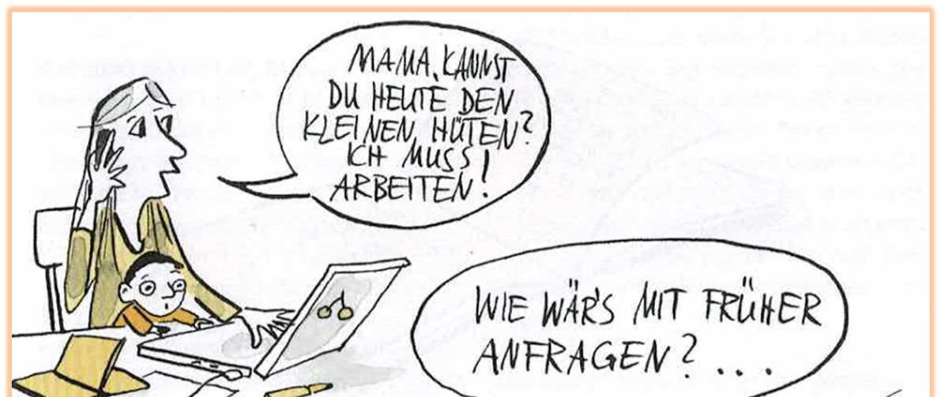
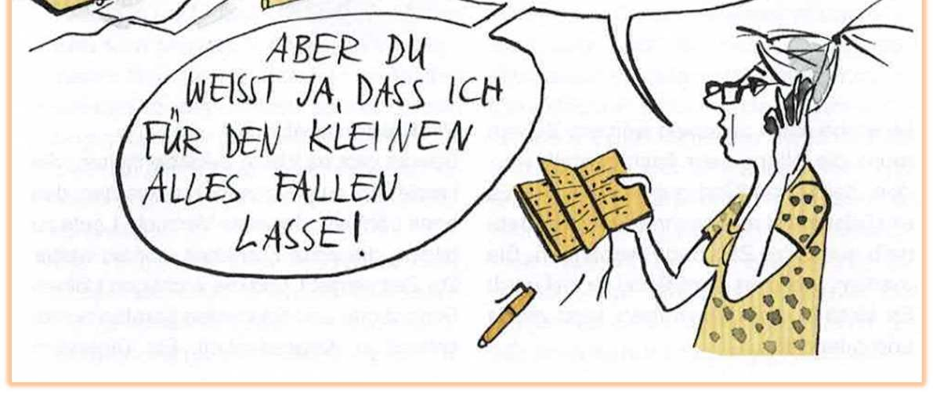
Notes:
Elternschaft und Schuldgefühle scheinen untrennbar zu sein

Slide 14
Bewältigungsstrategien

Slide 15
Notes:
- Hilfe holen, sich ein Dorf mit Freunden, Nachbarn und Bekannten bauen

Slide 16
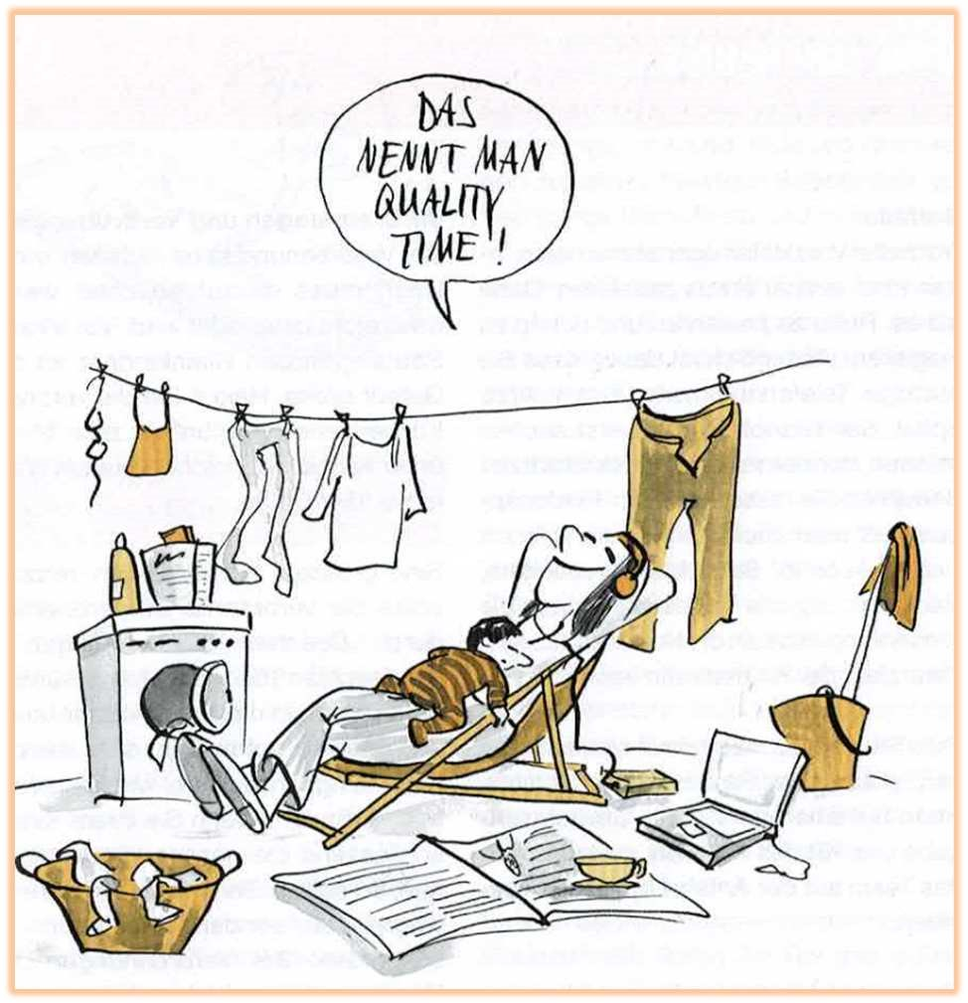
Notes:
Sich nicht für alles verantwortlich fühlen hilft Eltern, in schwierigen Momenten toleranter mit sich selbst umzugehen
Kinder miteinbeziehen, Aufgaben teilen

Slide 17
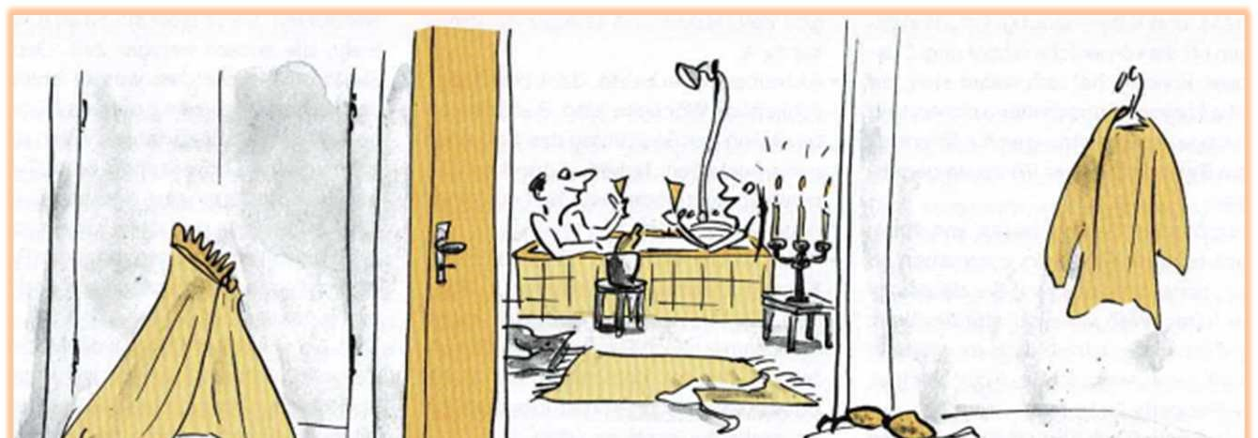
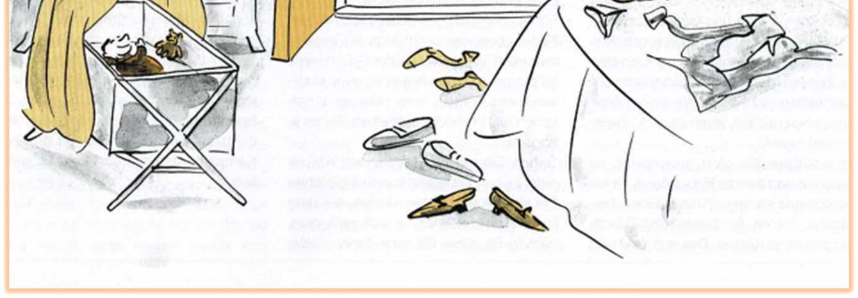
Notes:
- Entspannungstechniken, Lesen, Musik hören, spazieren gehen, Bad nehmen

Slide 18
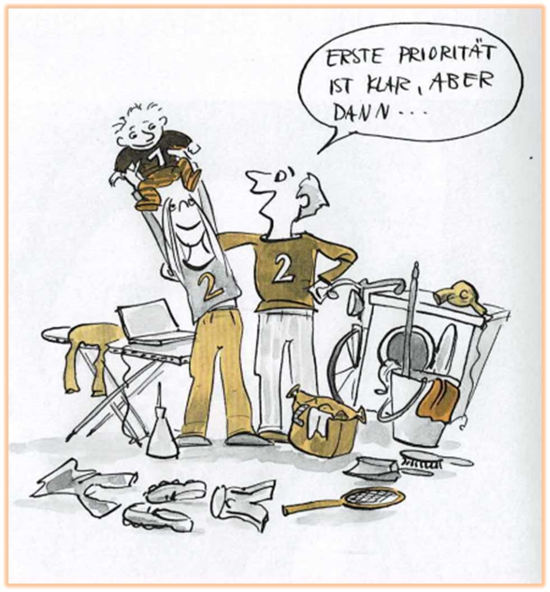
Notes:
- Eigene Ansprüche reduzieren, sich selber Anerkennung geben, Grenzen setzen, auf eigene Bedürfnisse achten

Slide 19
Erfahrungen von Eltern

Slide 20
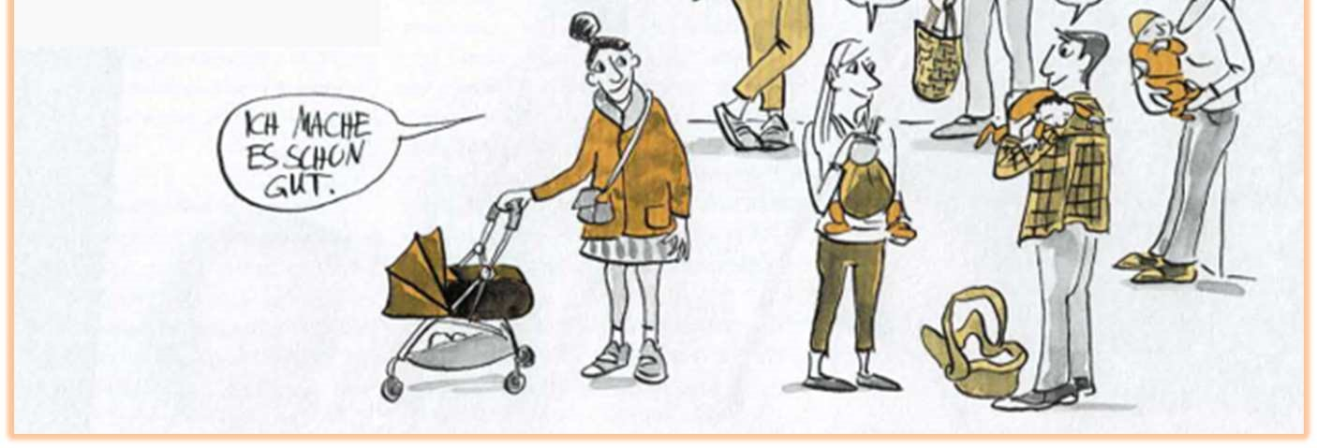
Notes:
- Vertrauen Sie auf Ihre Fähigkeiten und Ihre Intuition – Wir beraten und unterstützen Sie gerne darin

Slide 21
Unterstützungsmöglichkeiten für Familien
Spitex Hauswirtschaft (für Entlastung im Haushalt oder Kinderbetreuung), www.spitexnw.ch
SRK Entlastungsdienst (Kinderbetreuung zuhause), www.srk-unterwalden.ch
SRK Babysitter-Vermittlung
KITA`s/Tagesfamilien/Nannys für einzelne Tage oder Halbtage (auch ohne Erwerbsarbeit) -> Org. in NW via «Chinderhuis», www.chinderhuis.ch
„mit-mir“-Patenschaft zur Entlastung, www.caritas-luzern.ch
Mahlzeitendienste (diverse regional, teils auch Gastrobetriebe)
FMG`s in den Gemeinden anfragen (vereinzelt interne Personen, die Hilfe anbieten)
Familienergänzende Angebote NW (Verzeichnis Familienangebote), www.nw.ch
individuelle Beratung bei MVB (www.spitexnw.ch )
Elternnotruf, www.elternnotruf.ch, Tel. 0848 35 45 55 (rund um die Uhr)
Pro Juventute, www.projuventute.ch, Tel. 058 261 61 61 (rund um die Uhr)

Slide 22
Literatur- und Themenliste
Kampagne zur psychischen Gesundheit, www.wie-gehts-dir.ch
Podcasts u.a. zu Selbstfürsorge oder Achtsamkeit, www.ambauen-psychologie.com
Verein postpartale Depression (mit EPDS-Fragebogen), www.postpartale-depression.ch
Allgemein psychische Gesundheit, www.promentesana.ch
Elternmagazin Fritz&Fränzi, www.fritzundfraenzi.ch
Sendung Puls von SRF1 vom 14.11.2022
www.mentalwellmom.com
Buchtipps:
Cammarata Patrizia (2020): Raus aus der Mental Load Falle. Wie gerechte Arbeitsteilung in der Familie gelingt. BELTZ-Verlag
Bodenmann, G. & Fux, C. (2016). Was Paare stark macht. Das Geheimnis einer glücklichen Beziehung. Zürich: Beobachter Edition
Stamm Margrit (2020): Du musst nicht perfekt sein, Mama! Schluss mit Supermama-Mythos. Wie wir uns von überhöhten Ansprüchen befreien. Piper
Garstick Egon (2013): Junge Väter in seelischen Krisen. Wege zur Stärkung der männlichen Identität. Klett

